Slide 1
Détermination d’un Plan d’évacuation incendie
Etude locale et générale d’une évacuation

Slide 3
Une Simulation Globale

Slide 4
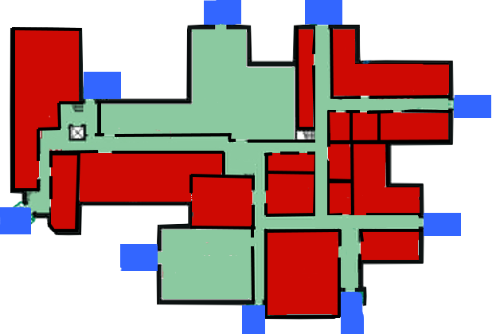
Une Simulation Globale

Slide 5

Une Simulation Globale

Slide 6
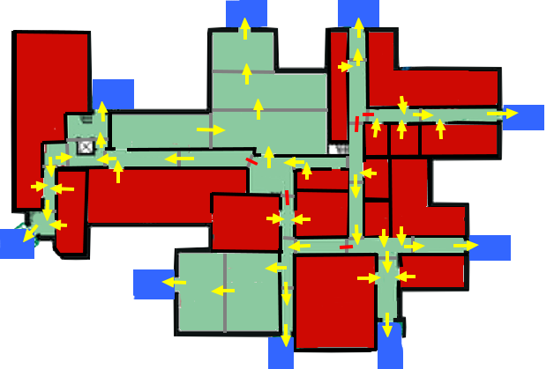
Une Simulation Globale

Slide 7
Une Simulation Globale

Slide 8
Une Simulation Locale
Pourquoi?
  Pour un débit local
  Et une étude du régime transitoire

Slide 9
Choix de la modélisation
  Utilisation d’une bibliothèque python
  Représentation d’une salle par un fichier JSON

Slide 10
Image d’une salle

Slide 11
Déplacement des gens
Test avec points + schéma
Test lancer de rayon + Biblio + schéma

Slide 12
Récupération des données
Quand est ce que les gens sont sortis?
Récupération des données par écouteur

Slide 13
Traitement des données
Lissage
Dérivation

Slide 14
Pour la suite
Couplage
Etude local

